Slide 1
Pažintis su „eTwinning Live“ vaizdo konferencijų įrankiu
2019 02 26
Laima Vidauskienė
Programos eTwinning ambasadorė

Slide 2
Suteikiama puiki galimybė visiems programos „eTwinning“ dalyviams rinktis ir dalyvauti renginiuose.

Slide 3
Renginių kalendorius

Slide 4
Kiekvienas programos eTwinning dalyvis gali sukurti internetinį renginį su failų archyvu, forumu ir - svarbiausia - vaizdo konferencijų kambariu, kuriame galima realiu laiku bendrauti, bendradarbiauti ir dalintis su kolegomis iš kitų Europos šalių.

Slide 5
Renginio registracija

Slide 6
Pagrindinė informacija

Slide 7
Internetinis renginys

Slide 8
Dalyvių skaičius

Slide 9
Renginio pobūdis

Slide 10
Užsakymo informacija

Slide 11
Renginio laikas: trukmė

Slide 12
Data

Slide 13
Kviesti kontaktus

Slide 14
Renginio įrankiai

Slide 15
Pateikta informacija peržiūrima ir patvirtinama

Slide 16
Išsirinkti renginį

Slide 17
Jungtis prie renginio

Slide 18
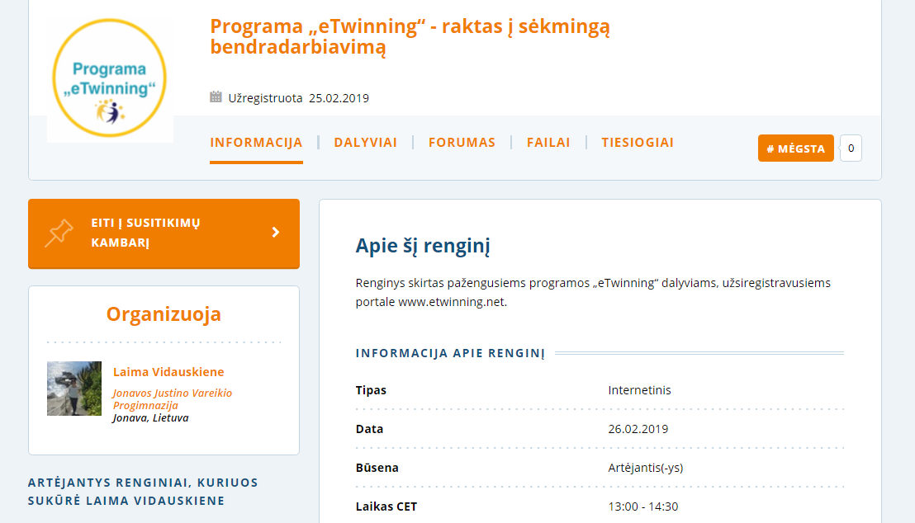
Kaip patekti į vaizdo konferencijų kambarį

Slide 19
Jei esate renginio dalyvis, matysite tokį langą:

Slide 20
Jei jūs organizuojate renginį, kambarys atrodys taip:

Slide 21
Mikrofono nustatymai

Slide 23
Vaizdo kameros nustatymai

Slide 26
Emocijų valdiklis

Slide 27
„Meeting“ naudotojo sąsaja leidžia jums valdyti visas internetinio susitikimo galimybes

Slide 28
Dalijimosi erdvė

Slide 30
Pristatymo demonstravimas

Slide 32
Galite naudotis bendra siena (Whiteboard)

Slide 33
Galite dalintis savo ekranu (Share my screen)

Slide 34
Diskusijų erdvė

Slide 35
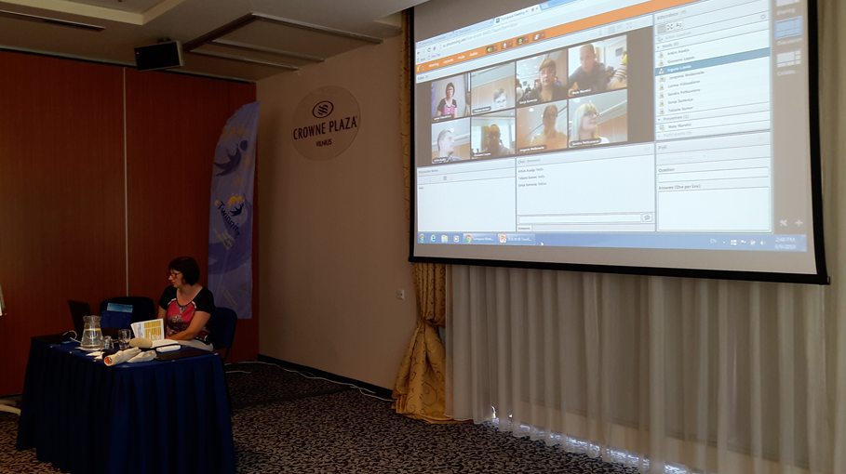

Slide 36
Bendradarbiavimo erdvė

Slide 37
Galite drauge kurti, dalintis...

Slide 38
Programoje „eTwinning“ nuolat vyksta ugdymo procesas. Tai gyva, nepaprastai įdomi erdvė, kurioje galite sutikti kolegas ir dalintis su jais mokymo veiklos bei projektų pavyzdžiais, profesinio tobulinimosi galimybėmis - visa veikla, kuri veda link kokybiškų bendradarbiavimo projektų.

Slide 39
Pasinaudokite naujomis
„eTwinning Live“ galimybėmis.

